Slide 1
Escuela Normal de Educación Preescolar
Ciclo Escolar 2024-2025
El sujeto y su formación profesional
Curso
Primer semestre
Sección “B”
AUTOCRÍTICA
Alumna: Regina Jazlyn Calzoncit Rodríguez
Docente: Graciano Montoya Hoyos

Slide 2
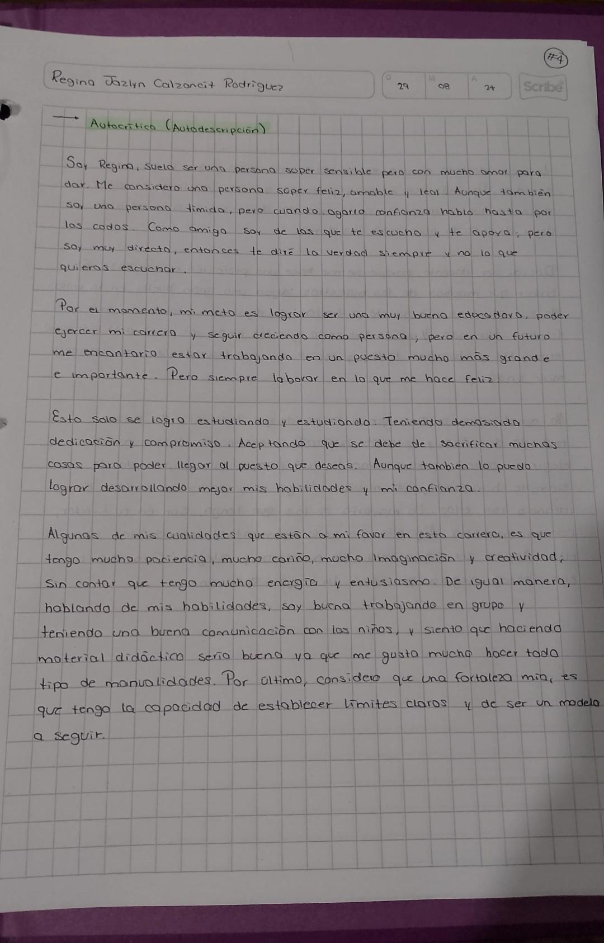

Slide 3
